Slide 1

SECRETARÍA DISTRITAL DE CULTURA, RECREACIÓN Y DEPORTE
COMITÉ SECTORIAL DE
DESARROLLO ADMINISTRATIVO
Bogotá D.C.
Agosto 31 de 2020

Slide 2

ORDEN DEL DÍA - SESIÓN DEL 10 DE JULIO 2020
TEMAS DEL COMITÉ | RESPONSABLE | TIEMPO
1. Verificación del quorum | Dirección de Planeación SCRD | 5 minutos
2. Aprobación Acta Anterior 10 de julio de 2020 | Dirección de Planeación SCRD | 5 minutos
3. Adopción del Reglamento Interno del Comité Sectorial de Gestión y Desempeño del Sector Cultura, Recreación y Deporte | Dirección de Planeación SCRD | 10 minutos
4. Seguimiento a la ejecución presupuestal del sector, corte a agosto 24 de 2020 (cierre del mes por el ingreso a prueba del ERP BogData) | Dirección de Planeación SCRD | 10 minutos
5. Necesidades Presupuestales Vigencia 2021, Sector Cultura, Recreación y Deporte | Dirección de Planeación SCRD | 5 minutos
6. Presentación de propuestas creativas para imagen sectorial | Oficina Asesora de Comunicaciones | 30 minutos
7.Proposiciones y varios | Todos | 10 minutos

Slide 3
1.VERIFICACIÓN DEL QUORUM

Slide 4
2. APROBACIÓN DEL
ACTA ANTERIOR
(Julio 10 de 2020)

Slide 5
3. ADOPCIÓN DEL REGLAMENTO INTERNO DEL COMITÉ SECTORIAL DE GESTIÓN
Y DESEMPEÑO DEL
SECTOR CULTURA, RECREACIÓN Y DEPORTE

Slide 6

Adopción del Reglamento Interno del Comité Sectorial de Gestión y Desempeño del Sector Cultura, Recreación y Deporte
MARCO NORMATIVO
Acuerdo Distrital 257 de 2006 – Estructura Distrito – Sistema de Coordinación
Decreto 505 de 2007 de Alcaldía Mayor - Reglamenta el Consejo de Gobierno Distrital y los Comités Sectoriales
Que mediante Resolución 233 de 2018, la Secretaría General de la Alcaldía Mayor de Bogotá D.C. expidió los lineamientos para el funcionamiento, operación, seguimiento e informes de las instancias de coordinación del Distrito Capital.
Decreto Nacional 1499 de 2017 “Los comités Sectoriales de Desarrollo Administrativo de que trataba la Ley 489 de 1998, se denominarán Comités Sectoriales de Gestión y Desempeño “
Decreto Distrital 807 de 2019, “Por medio del cual se reglamenta el Sistema de Gestión en el Distrito Capital y se dictan otras disposiciones” en su Artículo 18 define los Comités Sectoriales de Gestión y Desempeño como aquellas instancias para orientar la planeación estratégica del sector, dirigir, articular y hacer seguimiento a las políticas sectoriales, y de gestión y desempeño del MIPG.

Slide 7

Adopción del Reglamento Interno del Comité Sectorial de Gestión y Desempeño del Sector Cultura, Recreación y Deporte
COMPARATIVO
OBJETO
Comité Sectorial de Desarrollo Administrativo de Cultura, Recreación y Deporte
Comité Sectorial de Gestión y Desempeño del Sector Cultura, Recreación y Deporte
Instancia de articulación para la adopción y formulación de políticas y estrategias del Sector Cultura Recreación y Deporte, y el escenario para el seguimiento a su ejecución.
Instancia de coordinación para orientar la planeación estratégica del Sector Cultura, Recreación y Deporte, dirigir, articular y hacer seguimiento a la adopción, formulación y ejecución de políticas sectoriales y de gestión y desempeño del MIPG.

Slide 8
Adopción del Reglamento Interno del Comité Sectorial de Gestión y Desempeño del Sector Cultura, Recreación y Deporte
ARTÍCULO 5. INTEGRACIÓN
Integrantes
(Representantes legales )
Invitados
permanentes
Secretaría Distrital de Cultura, Recreación y Deporte (SCRD) – Secretario Presidente
Instituto Distrital de Recreación y Deporte (IDRD)
Instituto Distrital para las Artes (IDARTES)
Instituto Distrital de Patrimonio Cultural (IDPC)
Orquesta Filarmónica de Bogotá (OFB)
Fundación Gilberto Alzate Avendaño (FUGA)
Canal Capital
Alcalde o Alcaldesa Local designado por el Secretario Distrital de Gobierno
Delegado de la Secretaría de Hacienda
Delegado de la Secretaría Distrital de Planeación
Será invitado a las sesiones en que se haga seguimiento a la ejecución de las políticas sectoriales y de desarrollo administrativo, el delegado que designe para el efecto la Veeduría Distrital.
PRESIDENCIA: Secretario (a) de Despacho de SCRD (Funciones -Res. 233 de 2018)
SECRETARÍA TÉCNICA: Director (a) de la Dirección de Planeación de la SCRD ( Rol: Decreto Distrital 807 de 2019) (Funciones Res. 233 de 2018)
Nota: Los invitados permanentes y otros invitados, tendrán voz pero no voto

Slide 9
Adopción del Reglamento Interno del Comité Sectorial de Gestión y Desempeño del Sector Cultura, Recreación y Deporte
FUNCIONES
Artículo 3.Básicas
(Referencia: Decreto Distrital 807 de 2019)
Artículo 4. Específicas
(Referencia: Decreto Distrital 505 de 2007)
Dirigir y orientar la planeación estratégica del Sector Cultura, Recreación y Deporte.
Dirigir y articular a las entidades del Sector Cultura, Recreación y Deporte en la implementación, desarrollo y evaluación del MIPG.
Hacer seguimiento a la gestión y desempeño del sector y proponer estrategias para el logro de los resultados, por lo menos una vez cada semestre.
Hacer seguimiento, por lo menos una vez cada semestre, a las acciones y estrategias sectoriales adoptadas para la operación y evaluación del MIPG, y proponer los correctivos necesarios.
Dirigir y articular a las entidades del Sector Cultura, Recreación y Deporte en la operación de las políticas de gestión y desempeño acorde con las directrices impartidas por las instancias de dirección y coordinación en el Distrito Capital, y de las directrices impartidas por las autoridades o instancias competentes en materia de Gobierno y Seguridad Digital.
Adoptar su propio reglamento.
Las demás que tengan relación directa con la implementación, operación, desarrollo y evaluación del MIPG en su integridad, así como las que le sean asignadas a esta instancia en el respectivo sector.
Formular y adoptar las políticas del Sector Cultura, Recreación y Deporte.
Articular la ejecución de las políticas, estrategias, planes, programas y proyectos sectoriales, a cargo de las entidades que conforman el Sector Cultura, Recreación y Deporte.
Hacer seguimiento y evaluación a la ejecución de la política sectorial, los planes, programas y proyectos definidos, la política de gestión y desempeño, y el cumplimiento de los compromisos del Sector Cultura, Recreación y Deporte en el Plan de Desarrollo.
Concertar las bases y criterios para la programación presupuestal y realizar seguimiento a la ejecución presupuestal del Sector Cultura, Recreación y Deporte.

Slide 10

Adopción del Reglamento Interno del Comité Sectorial de Gestión y Desempeño del Sector Cultura, Recreación y Deporte
CAPÍTULO III SESIONES
Sesiones ordinarias:
Mensual de manera ordinaria
Sesiones extraordinarias:
Cuando se requiera.
Sesiones virtuales:
  Se podrán realizar sesiones virtuales
  En tiempo real o asincrónico
Convocatoria:
Se convocará mediante comunicación oficial o electrónica, enviada por lo menos dos (2) días de antelación.
Quorum:
Mitad más uno de los integrantes
Presentación
Documentos Técnicos
Los documentos técnicos que se pretendan someter a consideración, serán entregados a la Secretaría Técnica, por lo menos con tres (3) días de antelación
Actas:
Deberá enviarse dentro de los 10 días hábiles siguientes a la realización de la sesión
Los integrantes tendrán 5 días hábiles para observar, de lo contrario se dará por aprobada.
La Secretaría técnica tendrá 2 días para ajustar
La formalización de la aprobación se dará en la siguiente sesión para firma

Slide 11

Adopción del Reglamento Interno del Comité Sectorial de Gestión y Desempeño del Sector Cultura, Recreación y Deporte
CAPÍTULO III DISPOSICIONES GENERALES
Decisiones:
Las decisiones deben quedar consignadas en el acta y si tienen documentos que las soportes deben publicarse como anexos.
Transparencia:
La Secretaría Técnica tiene máximo cinco (5) días después de aprobadas y firmadas las actas y demás documentos para su publicación.
Reglamento Interno:
Este reglamento podrá ser modificado por iniciativa de uno o más de sus integrantes y aprobado por el quorum decisorio establecido.
Vigencia y derogatorias
El presente Acuerdo del Comité Sectorial de Gestión y Desempeño del Sector Cultura, Recreación y Deporte regirá a partir de la fecha de su aprobación y deroga las demás disposiciones que le sean contrarias. (Resolución 143 de 2008 y Resolución 32 de 2011)

Slide 12
4. SEGUIMIENTO A LA EJECUCIÓN PRESUPUESTAL DEL SECTOR
Corte a Agosto 24 de 2020
(cierre del mes por el ingreso a prueba del ERP Bogdata)

Slide 13

SECTOR CULTURA, RECREACIÓN Y DEPORTE
Presupuesto Total a Agosto 24 de 2020

Slide 14
SECTOR CULTURA, RECREACIÓN Y DEPORTE
Presupuesto de Inversión Directa Ejecución a Agosto 24 de 2020
Nota: Se recomienda agilizar la gestión en los giros para evitar la constitución de reservas presupuestales que superen el 20% del presupuesto de la vigencia 2020.

Slide 15
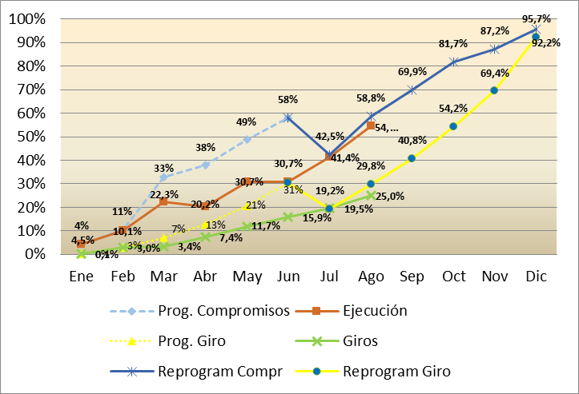
SECTOR CULTURA, RECREACIÓN Y DEPORTE
Presupuesto de Inversión Directa Ejecución a Agosto 24 de 2020

Slide 16
SECTOR CULTURA RECREACIÓN Y DEPORTE
Inversión Directa
Por entidades

Slide 17
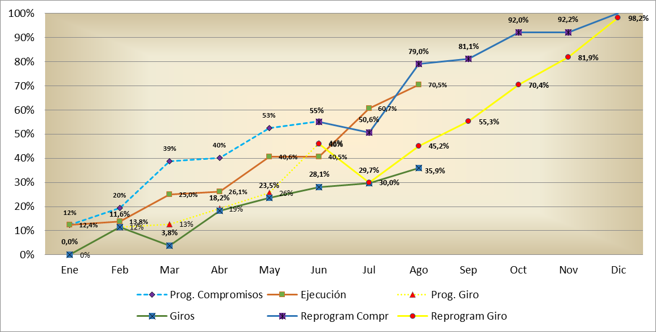
SECRETARÍA DISTRITAL DE CULTURA, RECREACIÓN Y DEPORTE
Ejecución a Agosto 24 de 2020

Slide 18
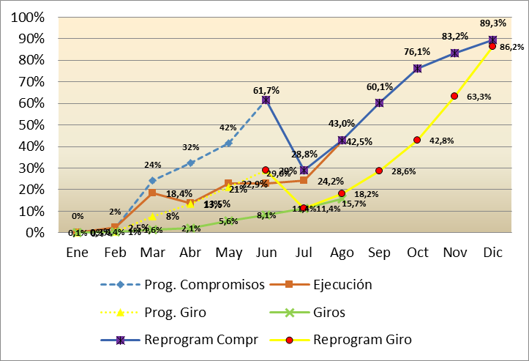
INSTITUTO DISTRITAL DE RECREACIÓN Y DEPORTE
Ejecución a Agosto 24 de 2020

Slide 19
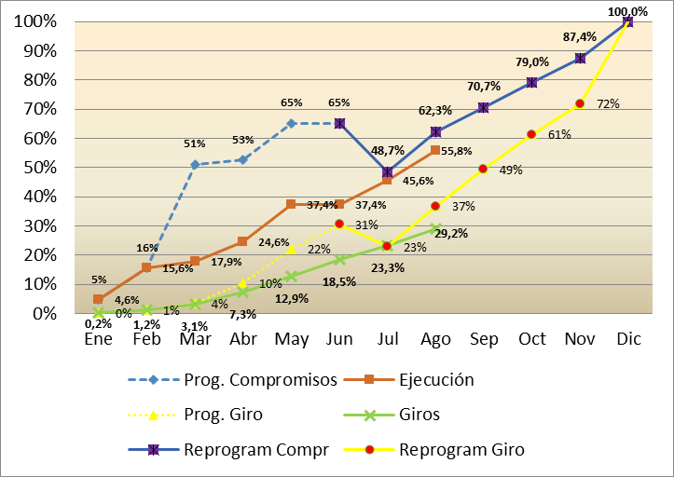
INSTITUTO DISTRITAL DE LAS ARTES
Ejecución a Agosto 24 de 2020

Slide 20
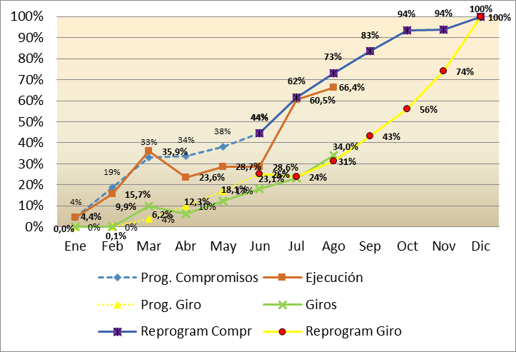
INSTITUTO DISTRITAL DE PATRIMONIO CULTURAL
Ejecución a Agosto 24 de 2020

Slide 21
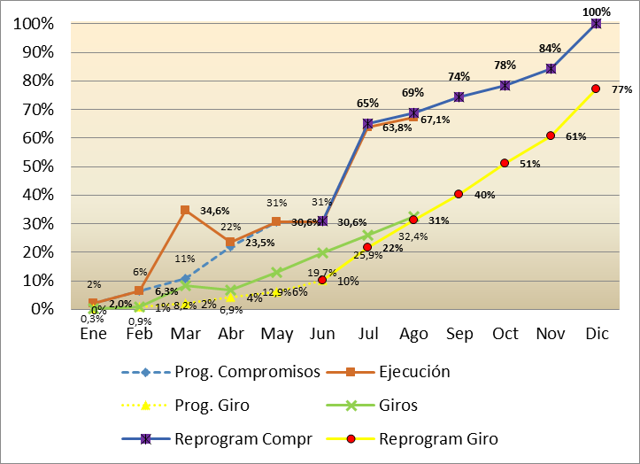
ORQUESTA FILARMÓNICA DE BOGOTÁ
Ejecución a Agosto 24 de 2020

Slide 22
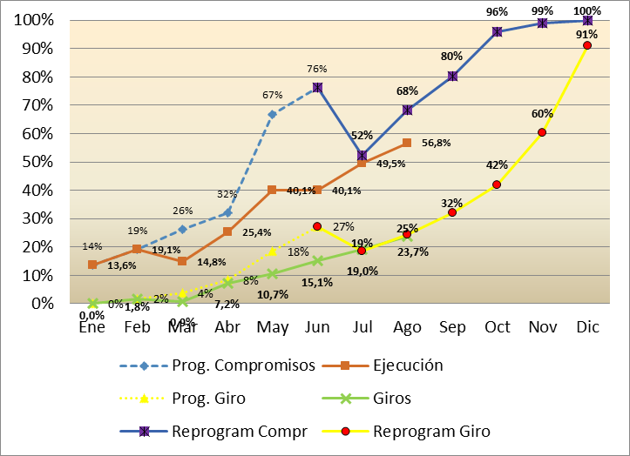
FUNDACIÓN GILBERTO ALZATE AVENDAÑO
Ejecución a Agosto 24 de 2020

Slide 23
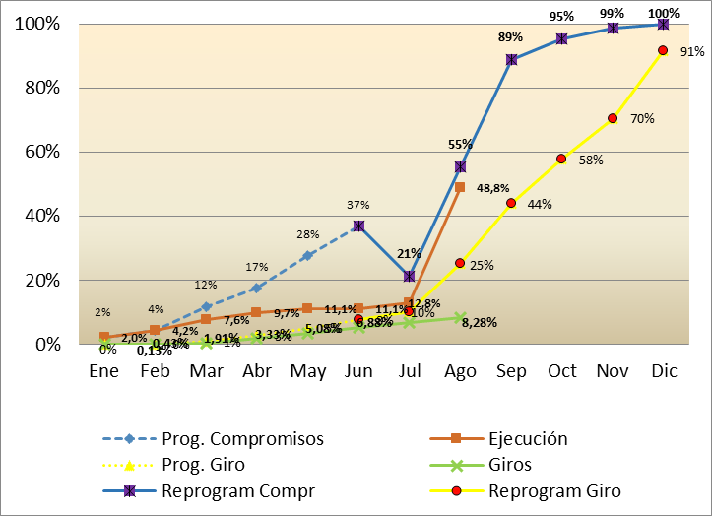
CANAL CAPITAL
Ejecución a Agosto 24 de 2020

Slide 24
SECTOR CULTURA RECREACIÓN Y DEPORTE
Ejecución de Reservas a Agosto 24 de 2020

Slide 25
SECTOR CULTURA, RECREACIÓN Y DEPORTE
Nota: Se prevé posible constitución de pasivos exigibles.

Slide 26
5. NECESIDADES PRESUPUESTALES VIGENCIA 2021
SECTOR CULTURA, RECREACIÓN Y DEPORTE

Slide 27
NECESIDADES PRESUPUESTALES VIGENCIA 2021
SECTOR CULTURA, RECREACIÓN Y DEPORTE

Slide 28
6.PRESENTACIÓN DE PROPUESTAS CREATIVAS PARA IMAGEN SOCIAL

Slide 29
7.PROPOSICIÓN Y VARIOS

Slide 30

GRACIAS

